Slide 1
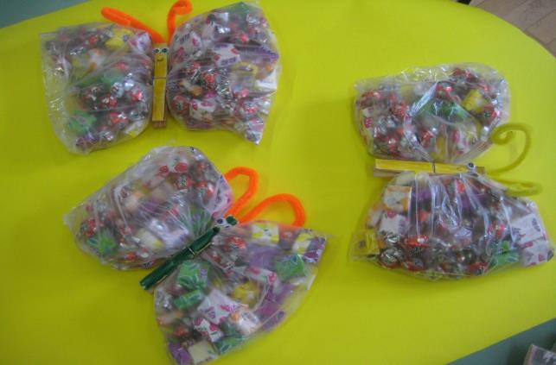
LEPTIRI-projekt

Slide 2
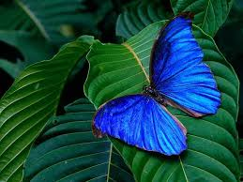
Sadržaj:
Izgled leptira
Vrste leptira
Rasprostranjenost
Prirodni neprijatelji
Životni ciklus
Evolucija leptira
Jeste li znali?...

Slide 3
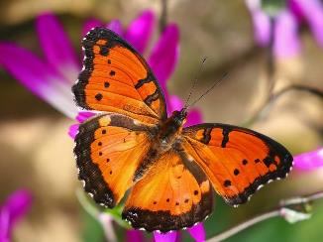
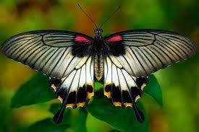
Leptiri
Leptiri su vrsta kukaca s dva para krila obraslih ljuskastim dlačicama koje se prekrivaju poput crjepova.
Prepoznatljivi su po raznim bojama i šarama koji ih krase,a mužjaci su obično šarenijih i življih boja nego ženke.

Slide 4
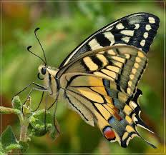
Izgled leptira
Tijelo im je dlakavo, glava slabo pokretljiva.
Ticala su im sastavljena od mnogo članaka, a mogu biti: nitasta, četinasta, češljasta i perasta.
Bez krila, leptiri mogu biti dugi između 3 mm i 7 cm.

Slide 5
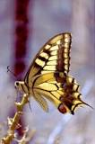
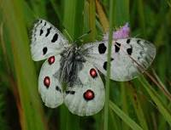
Vrste leptira
Postoji više od 150 000 vrsta
Najpoznatije vrste su: leptiri plavci, leptiri bijelci, moljci, gubari, prelci, sovice, staklokrilci, grbice, debeloglavci itd.
Zaštićene vrste:lastin rep, prugasto jedarce, apolon ili crvenooki parnasovac, velika prelijevalica te veliki topolnjak.

Slide 6
Rasprostranjenost
Žive na svim kontinentima osim Antarktike, u područjima do 2 000 m nadmorske visine, a ponekad i još više, na toplim brdskim obroncima.

Slide 7
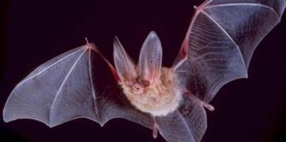
Prirodni neprijatelji
Najčešći prirodni neprijatelji dnevnih leptira su ptice,a noćnih šišmiši.
Tijelo gusjenice služi kao hrana ličinkama muhe i ose,a grabežljive životinje i paraziti sprečavaju da se leptiri razmnožavaju jer nanose veliku štetu biljkama.

Slide 8
Životni ciklus leptira
U jajetu, koje je prvi razvojni oblik leptira razvija se mlada gusjenica. Prije nego što se zakukulje, gusjenice se pričvrste na zaštićenu mjestu ili ispredu svilen zapredak, te se preobraze u slobodnu kukuljicu. Nakon nekog vremena kukuljica se preobrazi u predivnog leptira.

Slide 9
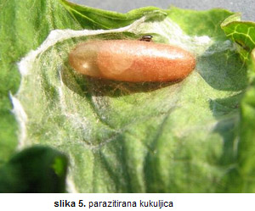
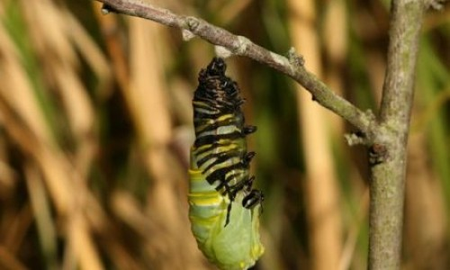

Slide 10
Evolucija leptira
Zbog nježne tjelesne građe postoji vrlo malo ostataka leptira.
Do saznaja o njihovoj evoluciji dolazi se preko ostataka drugih životinjskih skupina ili proučavanjem evolucije biljnih vrsta s kojima su zbog načina života leptiri usko povezani.

Slide 11
Dnevni i noćni leptiri
Na prvi je pogled gotovo nemoguće istaknuti razlike između dnevnih i noćnih leptira jer jako nalikuju jedni drugima.
Manje je poznato da je mnogo noćnih leptira živopisnih boja, a da su mnogi dnevni leptiri jednolikih boja.

Slide 12
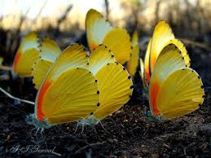
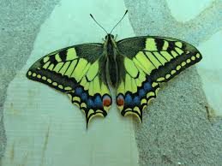
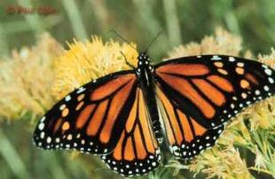
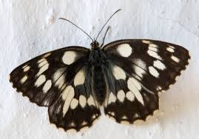
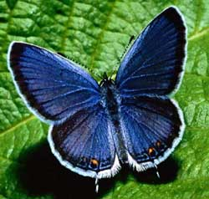
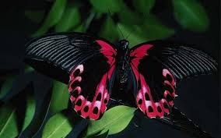
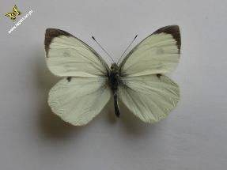

Slide 13
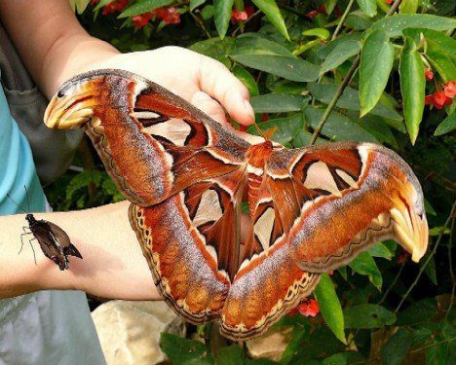
Jeste li znali?...
Najveći leptir na svijetu ima raspon krila veći od 30 cm.

Slide 14
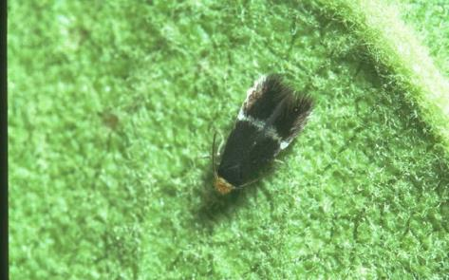
Najmanjim leptirom se smatra patuljasti moljac s rasponom krila od svega dva milimetra.

Slide 15
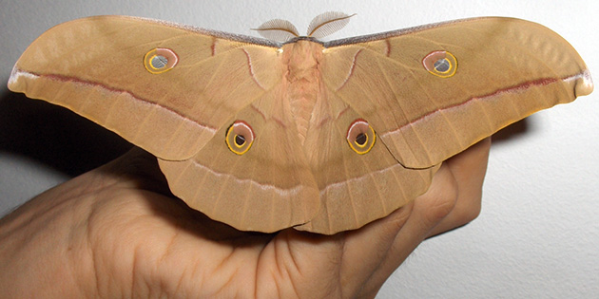
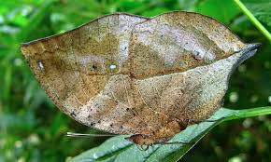
Prednja krila leptira obično su veća od stražnjih.

Slide 16
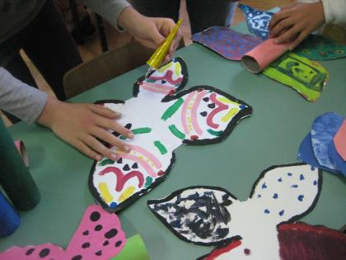
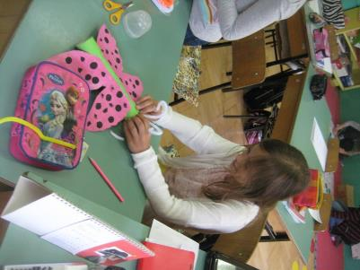
DJEČJI LIKOVNI RADOVI

Slide 17
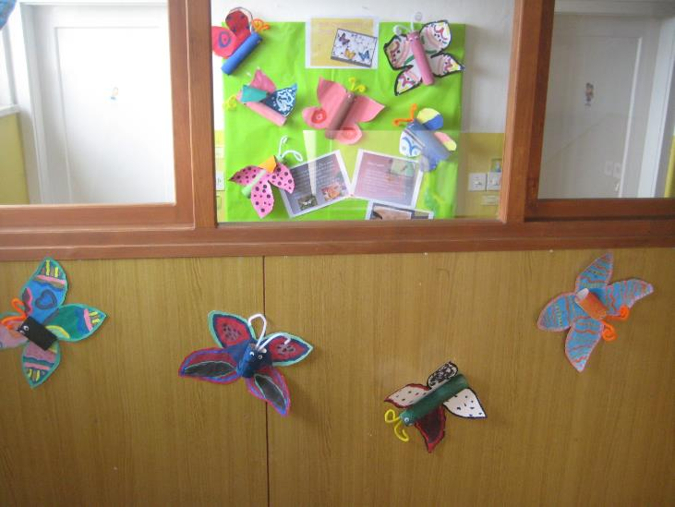

Slide 18
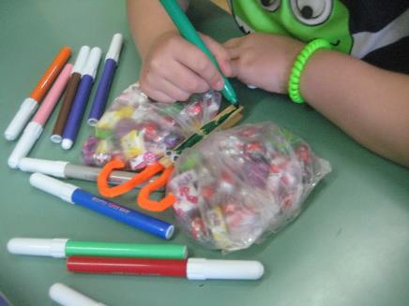
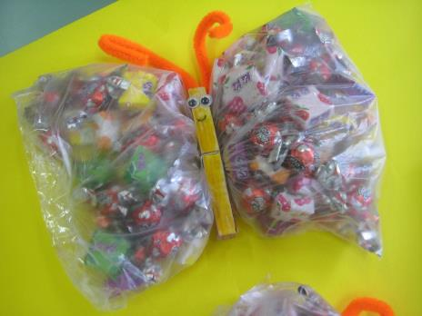
LIKOVNA RADIONICA NAŠIH PREDŠKOLARACA

